Slide 1




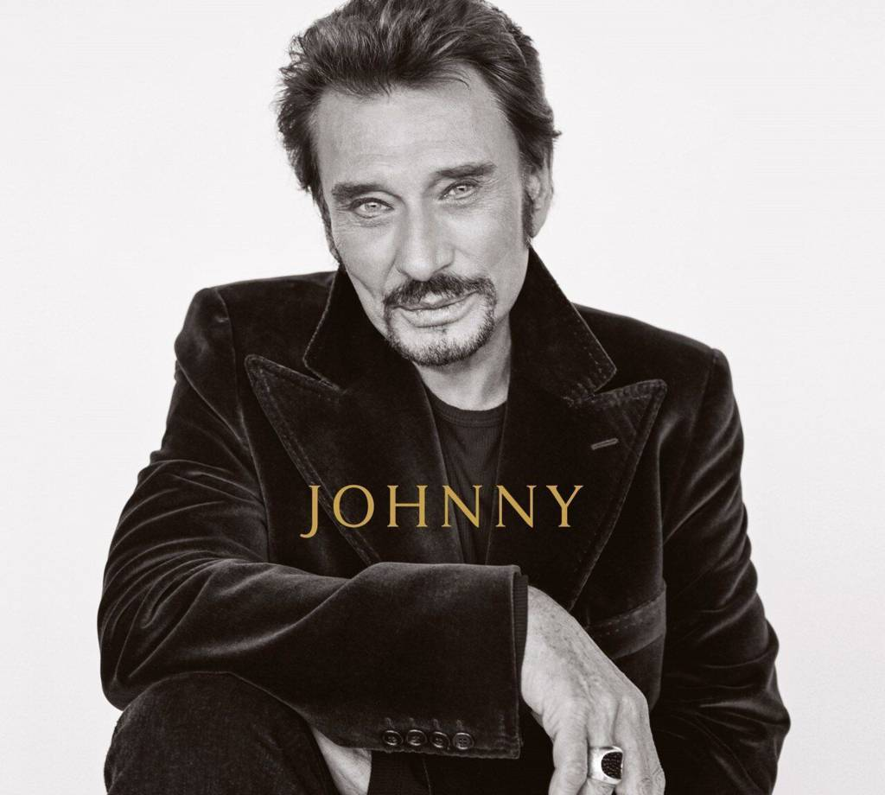





Slide 2


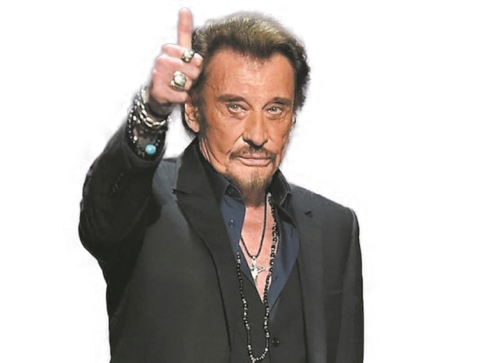
Un album posthume de Johnny Hallyday sortira dans les bacs le 25 octobre 2019. Il réunira douze classiques des années Universal. Le pianiste Yvan Cassar, qui a été le directeur artistique du Taulier durant plusieurs années, a logiquement été choisi pour porter ce projet qu'il détaille ce vendredi 20 septembre 2019 auprès du "Parisien". L'occasion pour l'artiste de partager des anecdotes sur sa relation très particulière et fusionnelle avec le rockeur disparu.

Slide 3


01-Intro Que je t’aime
02-Que je t’aime
03-Diégo, libre dans sa tête
04-Quelque chose de Tennessee
05-Sur ma vie
06-L’envie
07-Sang pour sang
08-Vivre pour le meilleur
09-Marie
10-Le chanteur abandonné
11-Requiem pour un fou
12-M’arrêter là
13-Non je ne regrette rien

Slide 4









































